Slide 1









ELEMEN MESIN 1
REGULER MALAM
PERTEMUAN 2
PROGRAM STUDI S1 TEKNIK MESIN
Universitas Jayabaya Ganjil 2025-2026

Slide 2


Dasar – Dasar Perencanaan
Memahami konsep dasar perencanaan
Diagram alir proses perencanaan
Proses design thinking
Kriteria desain
Perencanaan awal
Why?

Slide 3


Dasar – Dasar Perencanaan
Pengertian beban gaya: Gaya yang bekerja pada komponen mesin
Tegangan yang terjadi pada komponen mesin: Tegangan normal dan geser yang terjadi pada komponen mesin
Sistem sambungan antar komponen mesin: Sambungan paku keling, mur dan baut, dan las
Bantalan: Bantalan luncur dan bola
Poros: Poros pada mesin
Kopling dan cluth: Kopling dan cluth pada mesin
Rem: Rem pada mesin
Sistem transmisi: Sistem transmisi yang menggunakan sabuk, pulley, rantai, dan roda gigi

Slide 4
Dasar – Dasar Perencanaan
Batang Baja Silinder
d = 17mm
F = 10.000 N
a = F/A
= 10.000 N/226
= 44 MPa
A = phi x d^2 / 4
= (3,14 x 17^2)/4
= 907.46 / 4
= 226 mm^2
Why?

Slide 5
Dasar – Dasar Perencanaan
Tegangan Geser (Shear Stress)
T= F/A
Poros Puntir
Poros bulat menerima Torsi?
Teg Geser = (Torsi x r) / J (momen inersia polar )
J= (phi x d^2) / 32
Why?

Slide 6
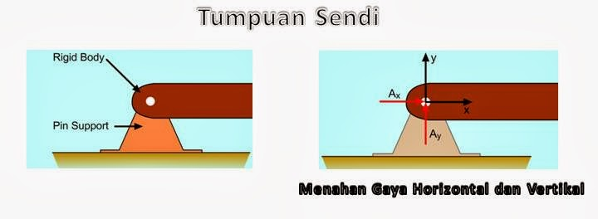
Konsep Dasar Perencanaan
Tumpuan Sendi, adalah tumpuan yang hanya dapat menerima 2 reaksi gaya, Reaksi Vertikal dan Reaksi Horizontal. Tumpuan ini tidak dapat Menerima Momen, namun apabila ia menerima momen maka ia akan berputar sesuai arah momen yang bekerja. Dapat Menerima Gaya dari Segala Arah, Garis Kerja selalu melalui pusat sendi.

Slide 7
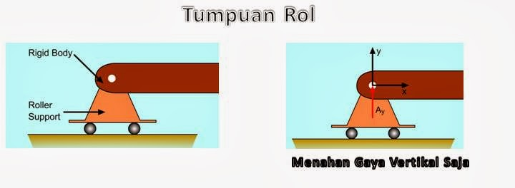
Konsep Dasar Perencanaan
Tumpuan Roll, Hanya bisa menerima gaya yang bekerja pada Arah Vertikal saja, Tumpuan ini Tidak Bisa Menerima Gaya Horizontal dan Momen.

Slide 8
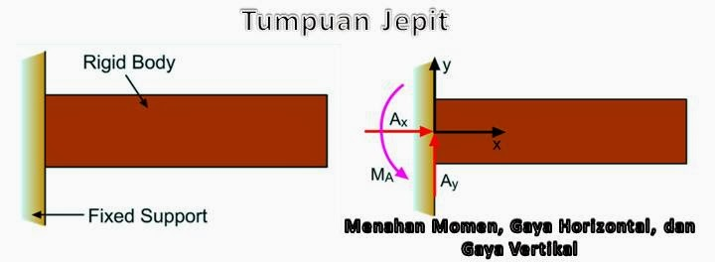
Konsep Dasar Perencanaan
Tumpuan Jepit, dapat menerima Gaya Horizontal, Gaya Vertikal dan Momen. Pada tumpuan ini dianggap Tidak ada Gerakan Sama Sekali.

Slide 9
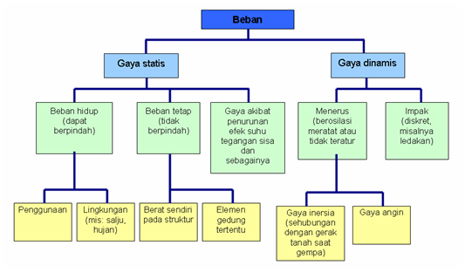
Konsep Dasar Perencanaan
Beban

Slide 10
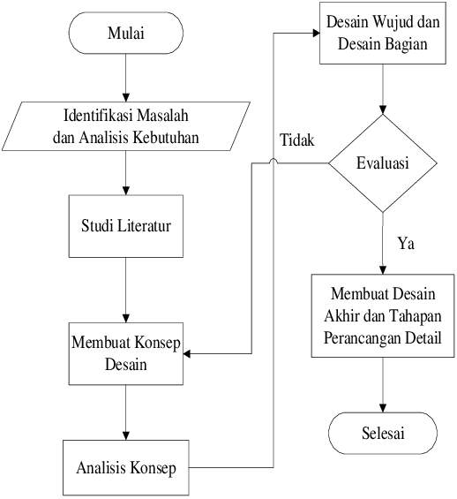
Diagram Alir
Proses Perencanaan

Slide 11
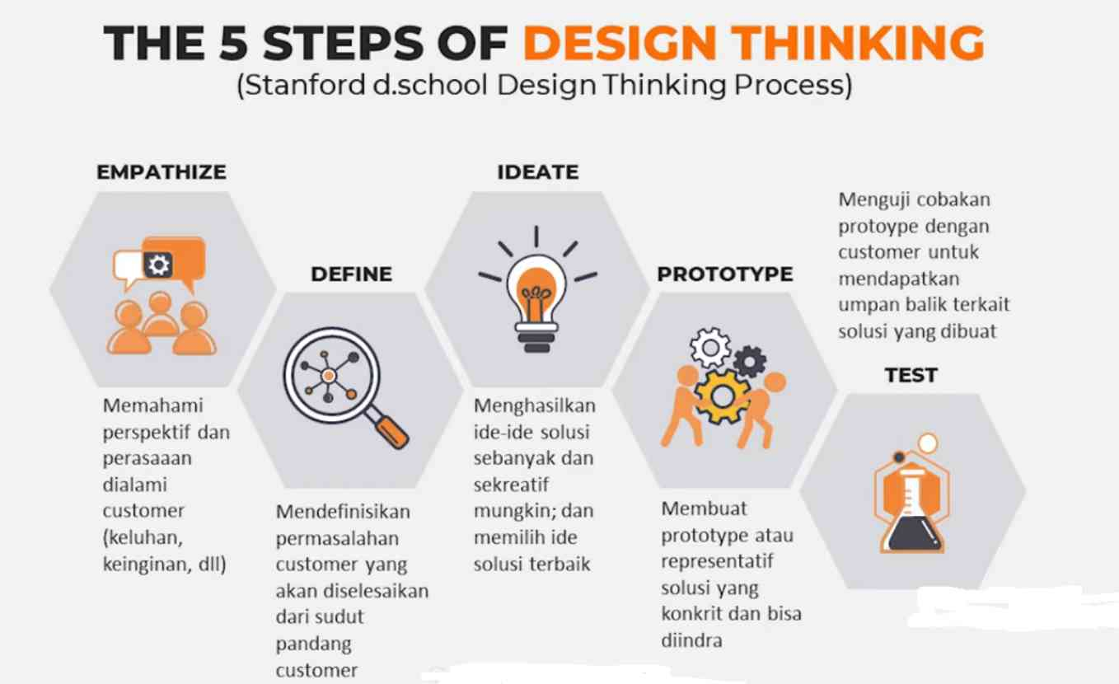
Design Think Process

Slide 12
Kriteria Desain
Kriteria desain adalah tujuan eksplisit yang harus dicapai suatu proyek agar berhasil. Khususnya dalam laporan rekomendasi dan kelayakan , kriteria desain dan keputusan menentukan rekomendasi akhir dokumen untuk tindakan.
Hal yang Perlu Diperhatikan:
  Function
  Safety
  Reliability
  Cost
  Manufacturability
  Marketability

Slide 13


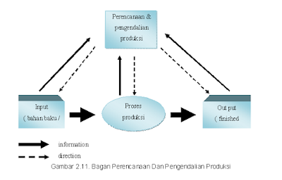
Perencanaan Awal Mesin

Slide 14





DISCUSSION

Slide 15
KUIS. Max jam 11 malam lewat WA Japri Tulis tangan, bentuk foto
Soal 1
Batang Baja Silindris lurus berfungsi sebagai batang penarik dalam rangka mesin dengan:
Diameter = 20mm
Panjang = 400mm
F = 30kN
Hitung:
Besar Tegangan Normal
Tentukan batang tersebut aman atau tidak jika kekuatan Tarik yang di izinkan nya = 150 MPa

